Slide 1
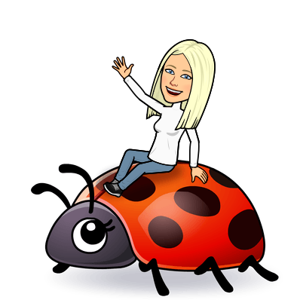

MAJHNO IN LJUBKO
Naša ulica 2 str. 32, 33

Slide 2

Besedam, ki izražajo pomanjšanje rečemo manjšalnice.
Besedam, ki izražajo ljubkost, nežnost, prikupnost rečemo ljubkovalnice.

Slide 3
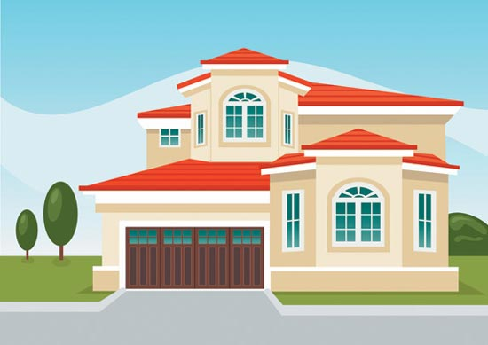
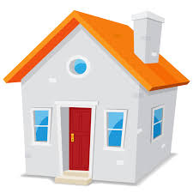
Ista beseda ima lahko več manjšalnic.
Na primer:
Hiša
Hiška ali hišica

Slide 4

Kdaj uporabimo ljubkovalnice?
Ljubkovalnice so čustveno obarvane besede. Z njimi izražamo svojo naklonjenost.
Na primer:
kuža – kuži
mama - mami

Slide 5

Sedaj pa odpri delovni zvezek na strani 32, 33. Pozorno preberi navodila in reši naloge.

